Slide 1
Vue分享
Vuejs语法
Vue-router路由
Vue-cli脚手架工具的使用
’高仿 饿了么’ 项目的简单讲解
vue中组件库分享
Notes:
vue

Slide 2
Vue的特点
响应式的数据绑定
可组合的视图组件

Slide 3
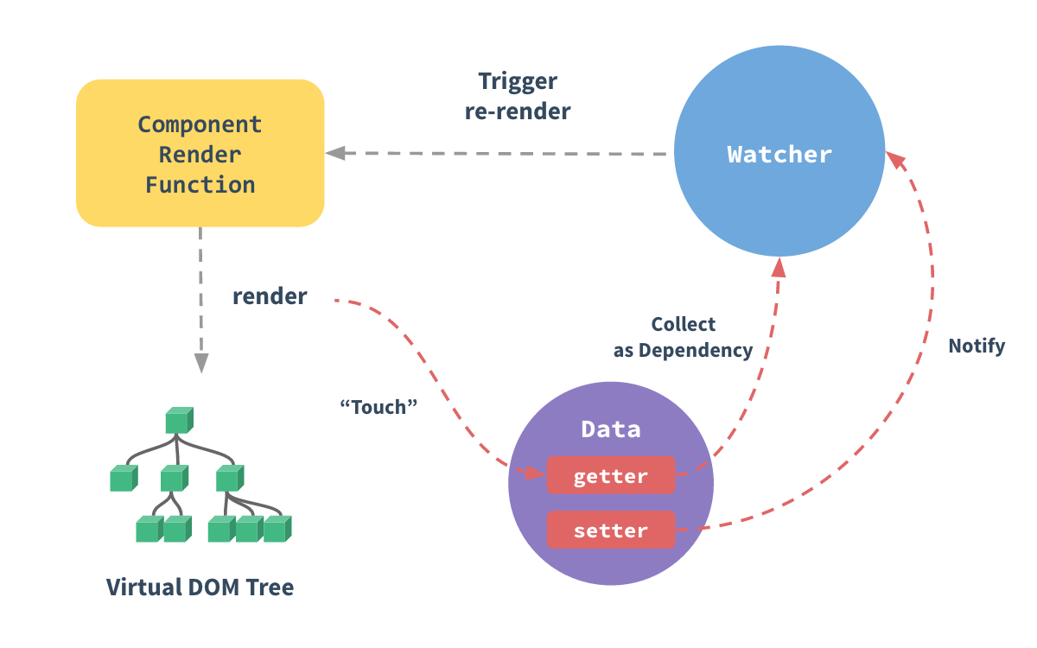
响应式的数据绑定 一旦修改了数据，立马更新视图
数据驱动思想
数据到视图的映射
操作数据改变视图
简化对DOM的操作
追踪依赖变化
Object.defineProperty
watcher 实例对象

Slide 4

可组合的视图组件
把视图按照功能，切分若干基本单元
组件可以一级一级组合成整个应用，形成了倒置的组件树
使用组件的好处：可维护、可重用、可测试

Slide 5
Vue实例
每个 Vue.js 应用都是通过构造函数 Vue 创建一个 Vue 的根实例启动的
new Vue({
// 选项
})
选项参数：
el
data
methods
computed
watch
template

Slide 6
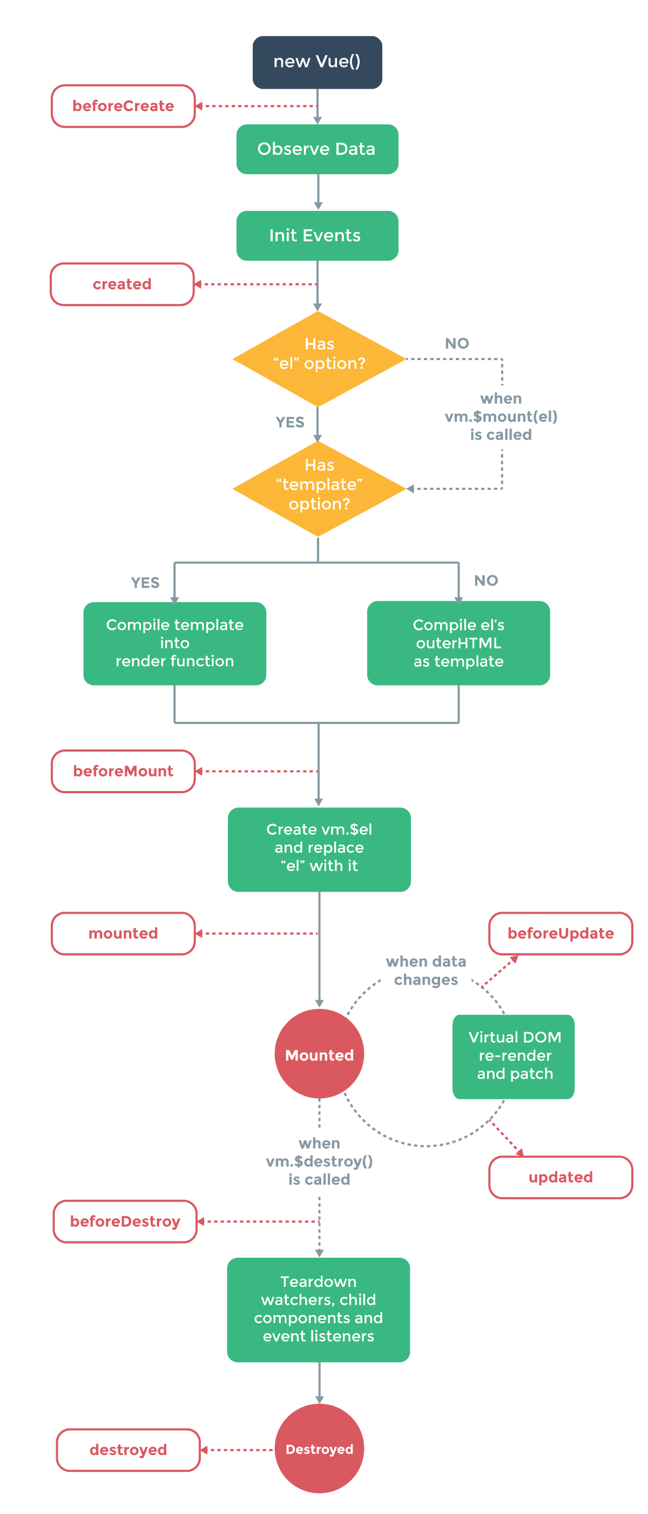
Vue实例生命周期 Vue实例从创建到销毁的过程，就是生命周期
钩子函数：
beforeCreate : 数据绑定前
created : 数据绑定后
beforeMount : 挂载之前
mounted : 挂载之后
beforeUpdate : 更新之前
updated : 更新之后
beforeDestroy : 销毁之前
destroyed : 销毁之后

Slide 7
Vue指令
指令是行间内特殊的属性，以v-开头，
指令的职责就是当其表达式的值改变时相应地将某些行为应用到DOM 上
v-bind 动态的绑定数据。简写为 :
v-on 绑定事件监听器。简写为 @
v-for 循环数据
v-model 在表单控件元素上创建双向数据绑定
v-if v-else-if v-else 条件判断指令
v-cloak 隐藏未编译的 Mustache语法，css中设置[v-cloak] { display: none }

Slide 8
条件和列表渲染
条件渲染
v-if
v-else-if
v-else
列表渲染
v-for = "key,value in array"
v-for = "key,value,index in object"
key值的使用

Slide 9
事件处理
事件绑定
v-on:事件名="事件处理函数"
事件修饰符
methods 只有纯粹的数据逻辑，而不是去处理 DOM 事件细节
例如：要阻止冒泡：v-on:click.stop = "doThis"
指定按键：v-on:keyup.13 = "doThis"

Slide 10
计算属性
将模板中的数据逻辑抽离出来，放在计算属性中
计算属性是依赖数据进行缓存的，只有数据发生变化，才会重新求值

Slide 11
组件
把视图按照功能，切分若干基本单元
前端组件化
核心思路就是将一个巨大复杂的东西拆分成粒度合理的小东西
组件的组成
样式结构
行为逻辑
数据
组件的编写

Slide 12
单向数据流
数据从父组件流向（传递）给子组件，只能单向绑定。
在子组件内部不应该修改父组件传递过来的数据。
使用prop传递数据
组件实例的作用域是孤立的。

Slide 13
vue-cli脚手架的使用
vue提供的脚手架工具
什么是脚手架
编写基础代码

Slide 14
vue-router
配置组件和路由映射
{
path: 路径
name: 路由名
component: 对应组件
children:子路由
}
导航和渲染
<router-link> 导航链接，默认生成a
<router-view> 渲染路径匹配到的视图组件

Slide 15
vue 封装的组件库分享
Mint UI：基于 Vue.js 的移动端组件库，Mint UI 包含丰富的 CSS 和 JS 组件，能够满足日常的移动端开发需要。（由饿了么前端团队推出的 Mint UI 是一个基于 Vue.js 的移动端组件库）
GitHub：https://github.com/ElemeFE/mint-ui
项目主页：http://mint-ui.github.io/#!/zh-cn
vux：Vux（读音 [v'ju:z]，同views）是基于WeUI和Vue(2.x)开发的移动端UI组件库，主要服务于微信页面。
官网：https://vux.li/#/
vonic：一个基于 vue.js 和 ionic 样式的 UI 框架，用于快速构建移动端单页应用。
官网：https://www.awesomes.cn/repo/wangdahoo/vonic
element ui: Element UI 是一套采用 Vue 2.0 作为基础框架实现的组件库，它面向企业级的后台应用()
仓库地址： https://github.com/ElemeFE/element
文档地址： http://element.eleme.io/#/
iView:iView 主要服务于 PC 界面的中后台业务，是一套高质量的开源 UI 组件库.
github地址：https://github.com/iview/iview
官网是：https://www.iviewui.com/

